Slide 1

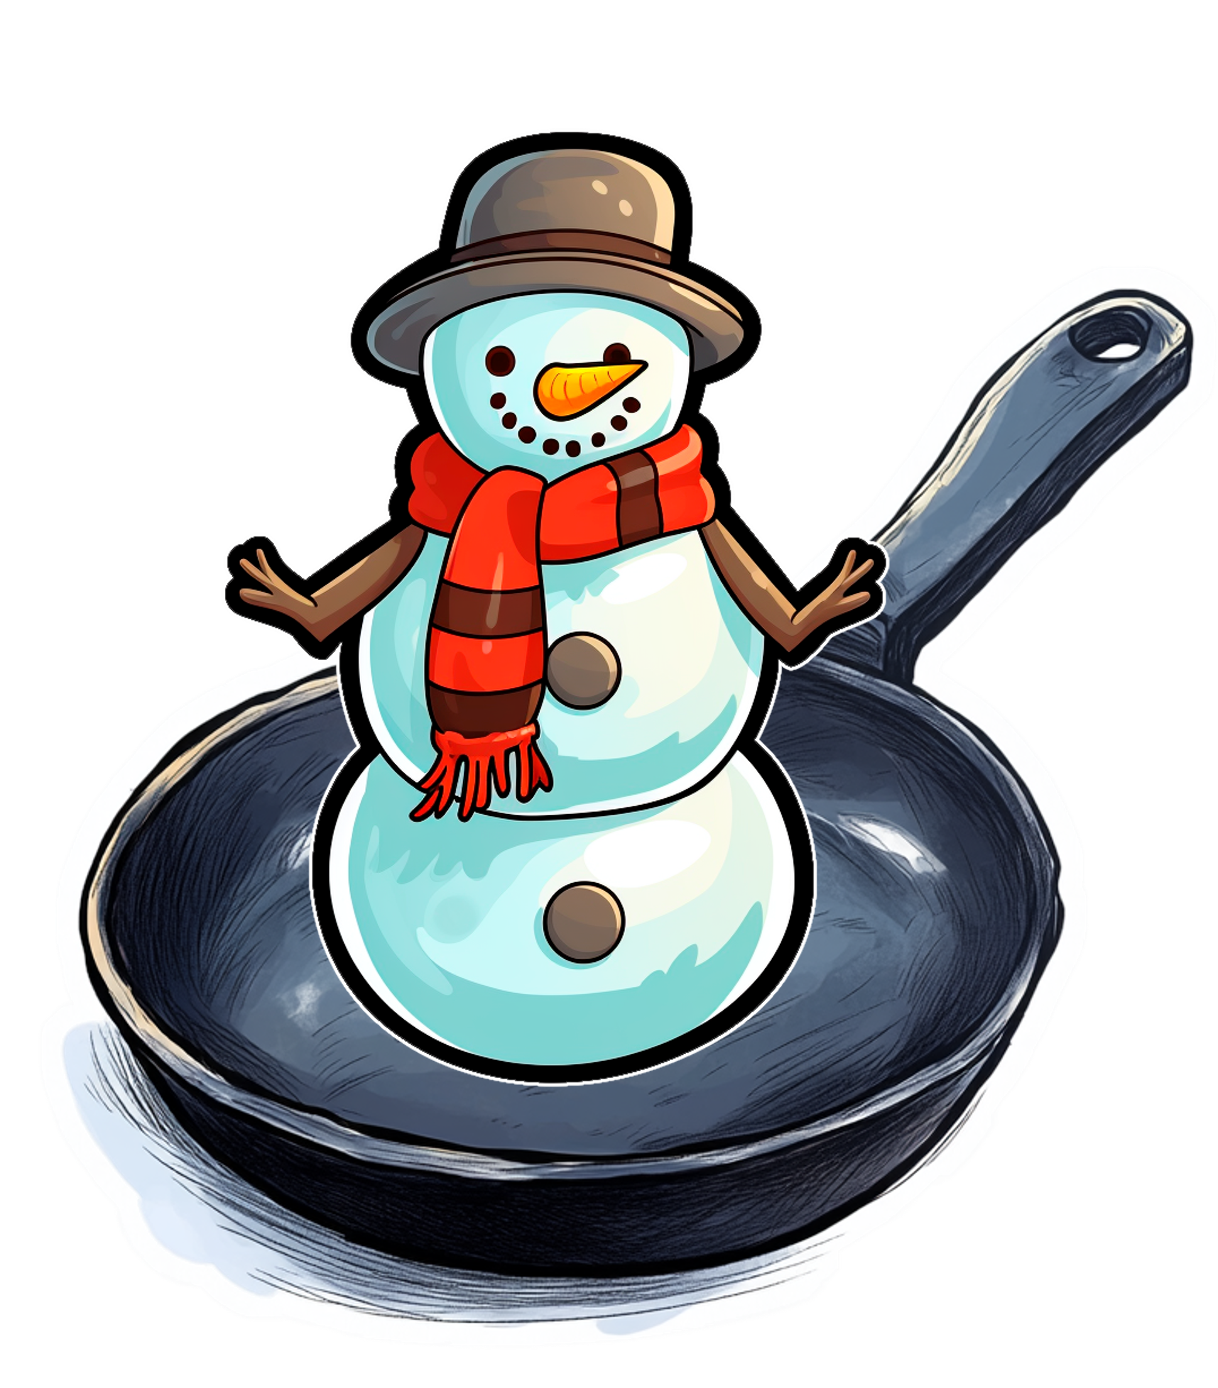

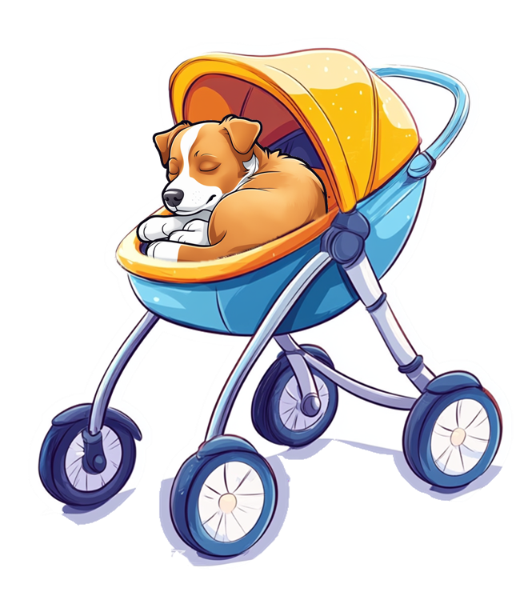

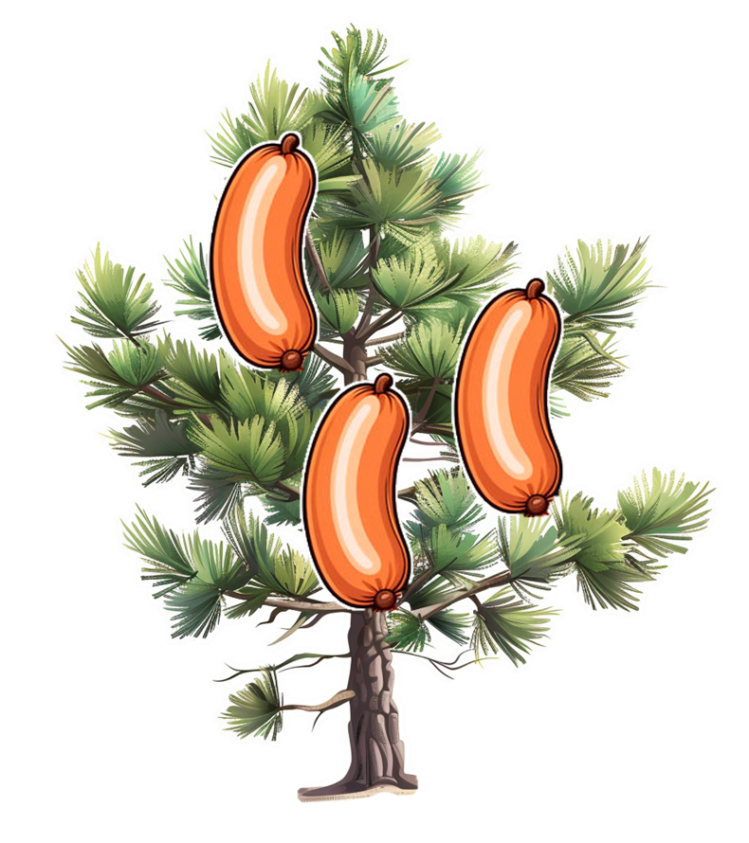



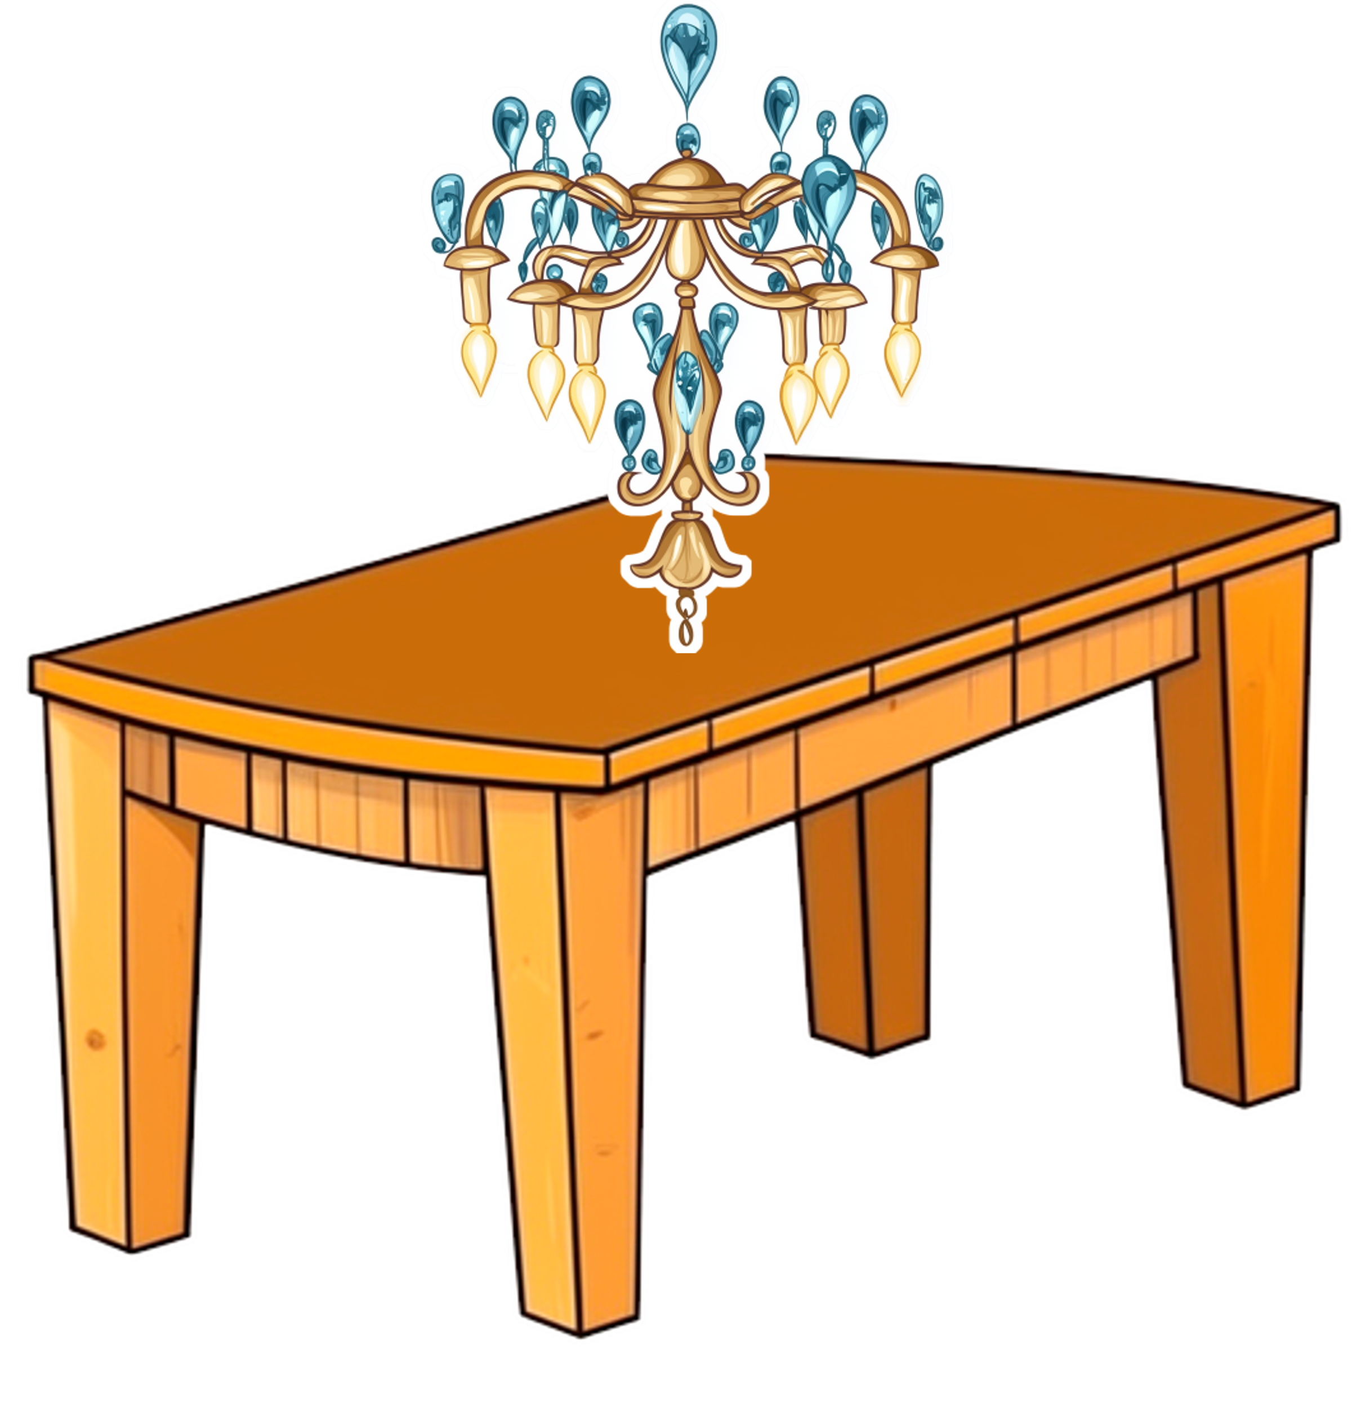

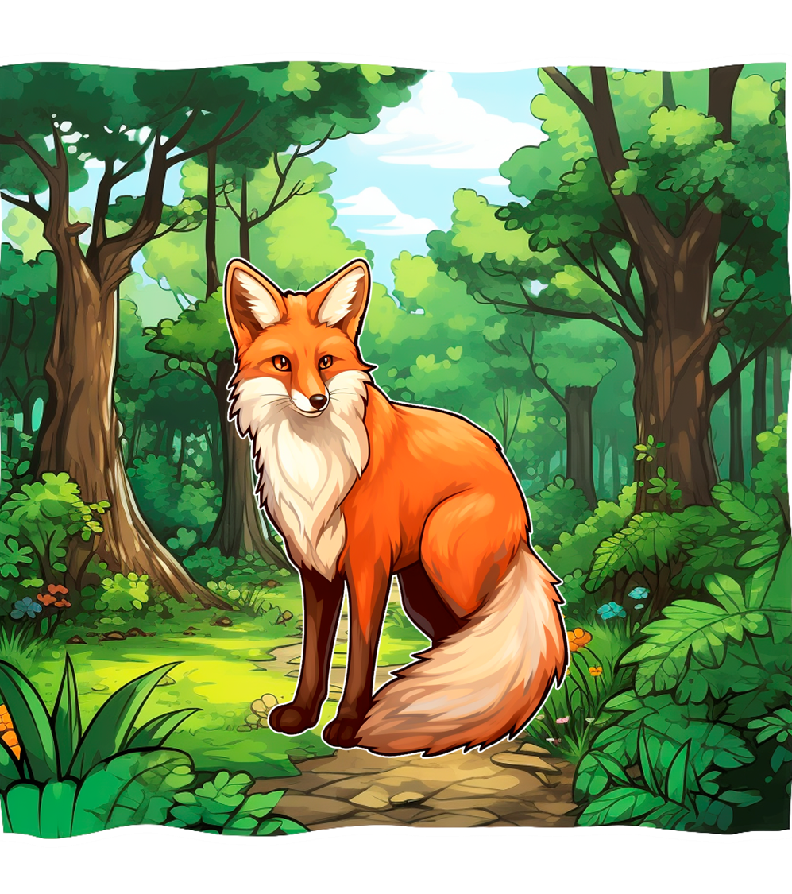


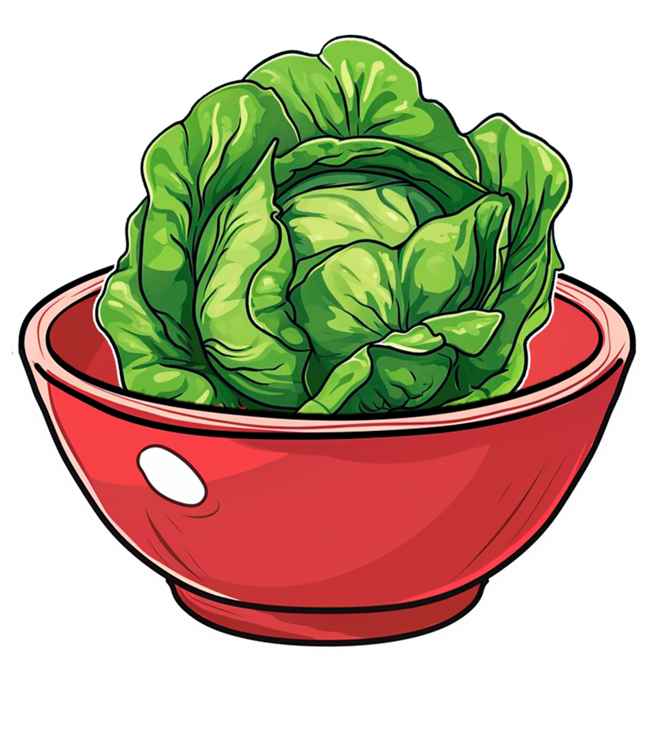
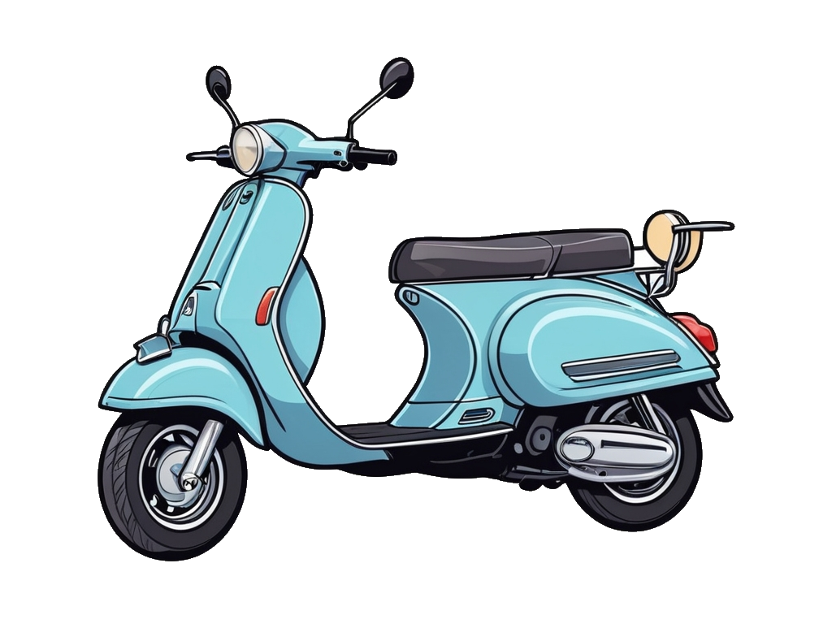



Крісло в скрині
Сік в склянці
Люстра на столі
Оса на соняшнику
Сніговик на сковорідці
Лисиця у лісі
Слон на скутері
Капуста у мисці
Космонавт у космосі
Собака у колясці
Сосиски на сосні

